Slide 1
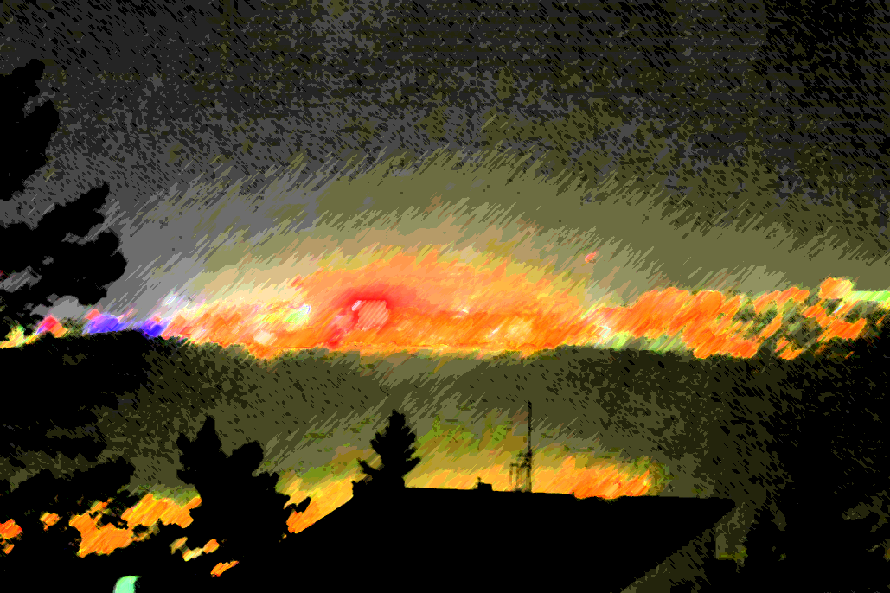
Astronomie
Projektový týden Kvart
Fyzika

Slide 2
Sluneční soustava

Slide 3
Symboly planet

Slide 4
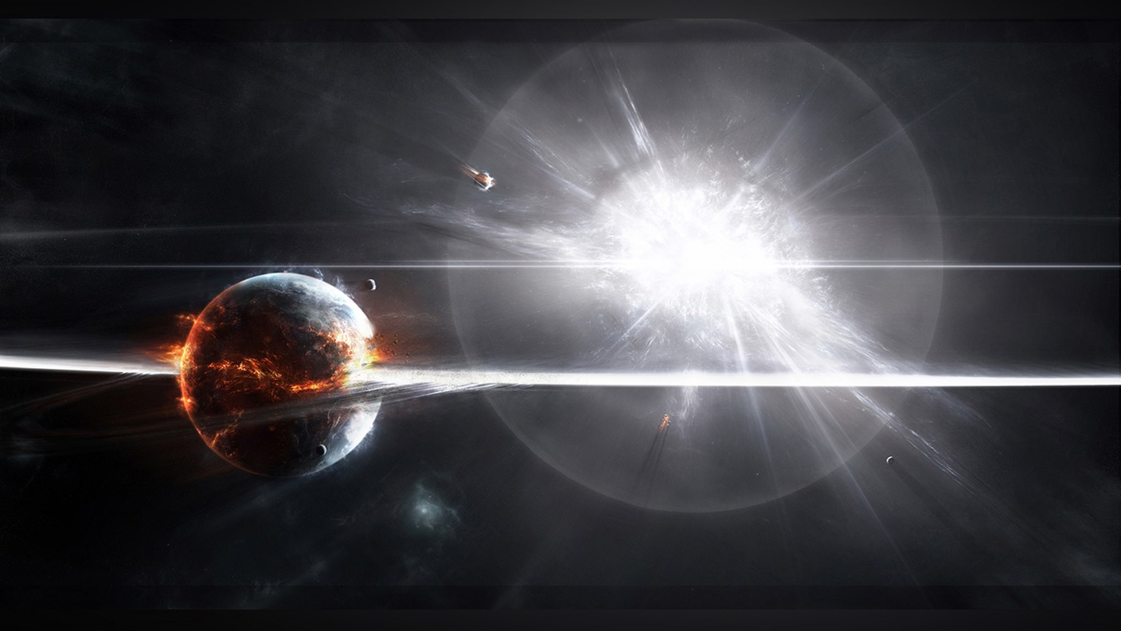
Život hvězdy
Mezihvězdné mračno s protohvězdou
Hvězda podobná slunci
Velmi hmotná hvězda
Červený obr
Červený veleobr
Mlhovina
Supernova
Neutronová hvězda
Bílý trpaslík
Černá díra

Slide 5
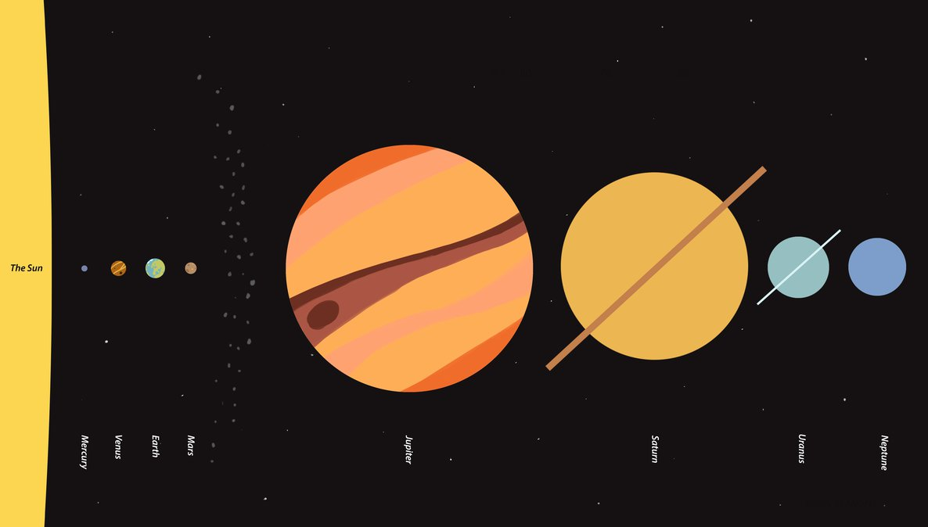
Model sluneční soustavy
Model sluneční soustavy v měřítku 1: 200 000 000
Výpočet průměrů jednotlivých planet:
Neptun: d = 49 244 km = 4 924 400 000 cm => 4 924 400 000: 200 000 000 => asi 24,6 cm… velikost modelu planety Neptun
Jupiter: asi 71,5 cm
Merkur: asi 2,5 cm
Venuše: asi 6,1 cm
Země: asi 6,3 cm
Mars: asi 3,39 cm
Merkur: asi 2,4 cm

Slide 6
Stavba modelů planet

Slide 7
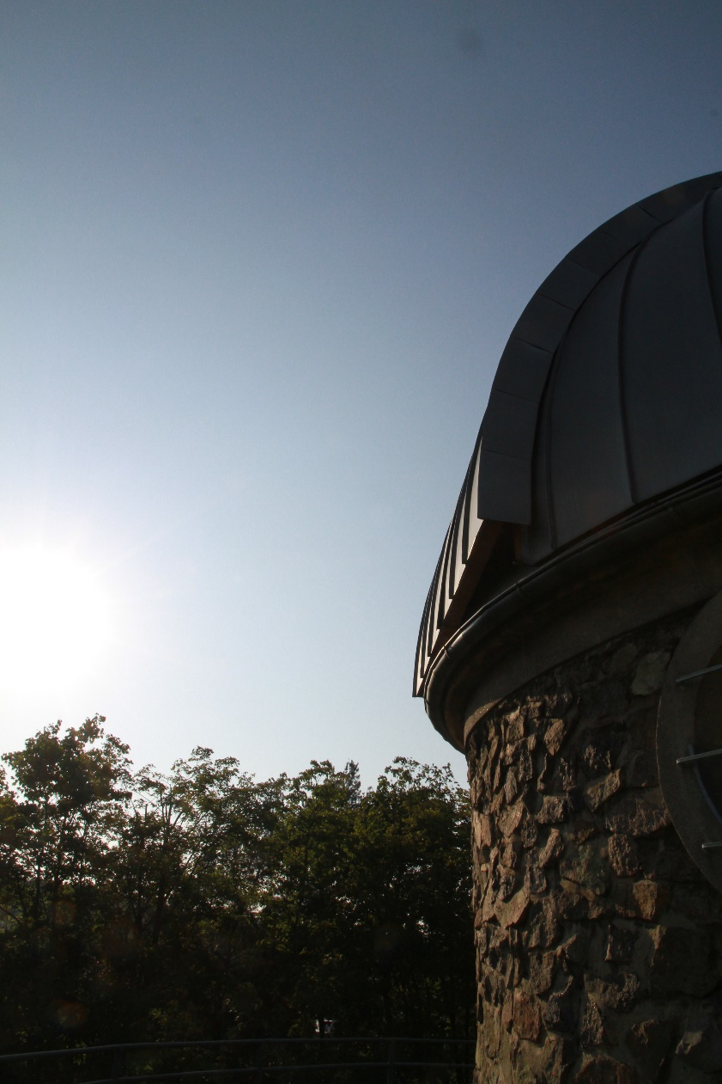
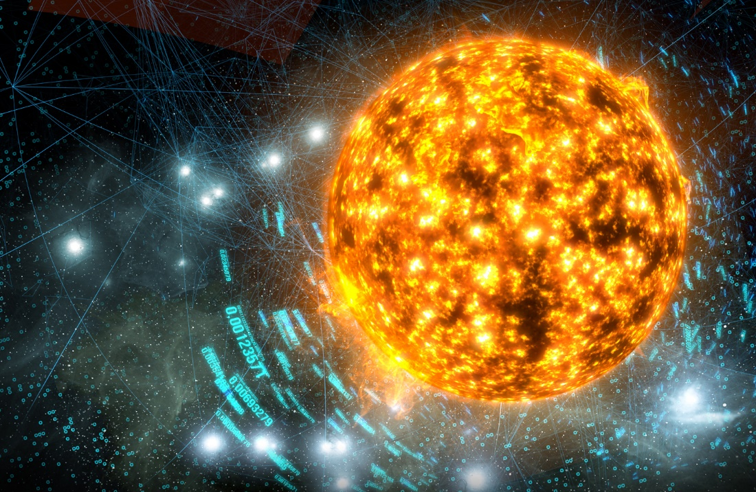
Hvězdárna a planetárium Brno
Navštívili jsme celkově tři programy:
Cesta za miliardou hvězd
Rozjímání pod noční oblohou
Pozorování noční oblohy

Slide 8
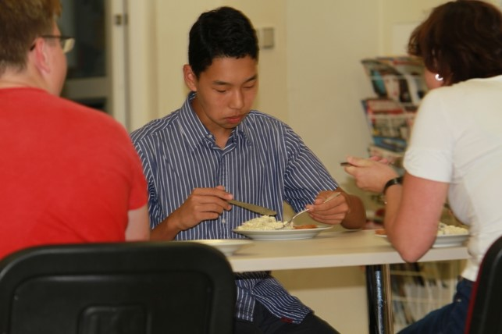
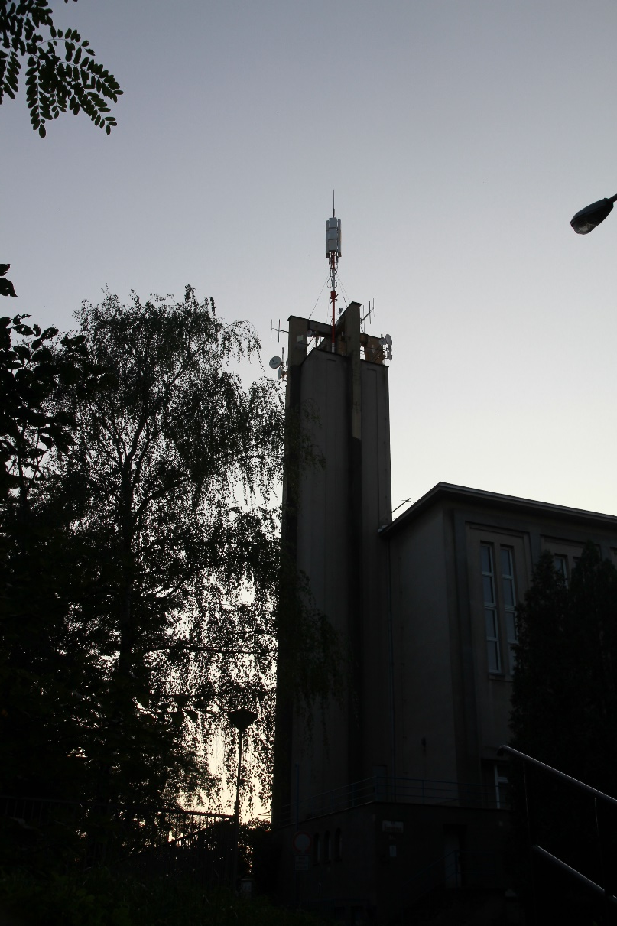
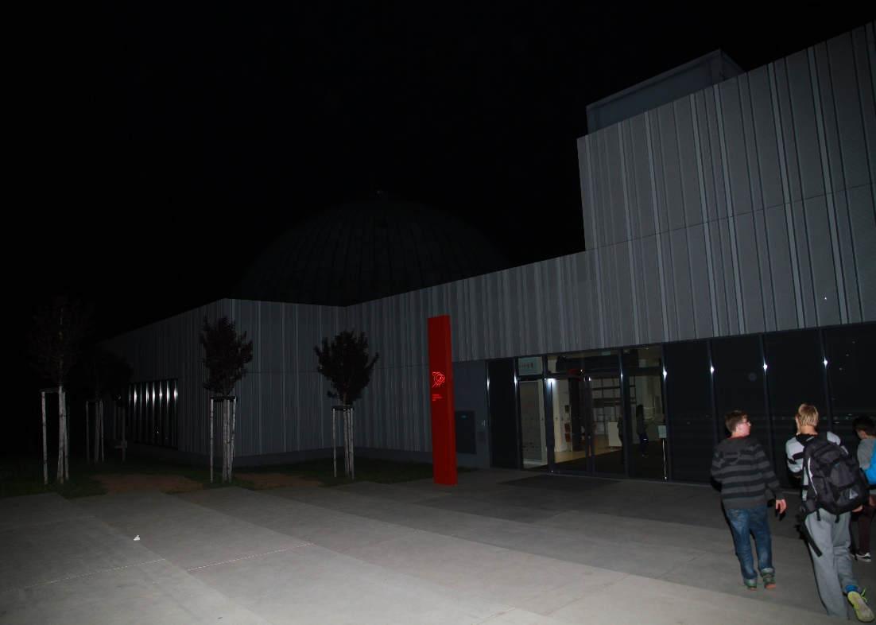
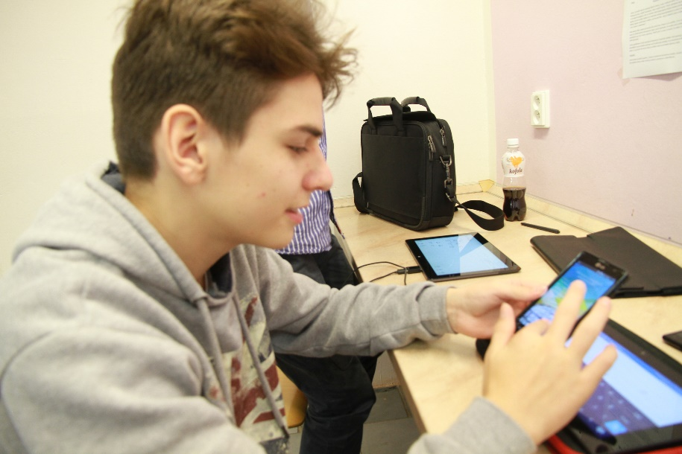
Středeční přespání ve škole a program na hvězdárně

Slide 9
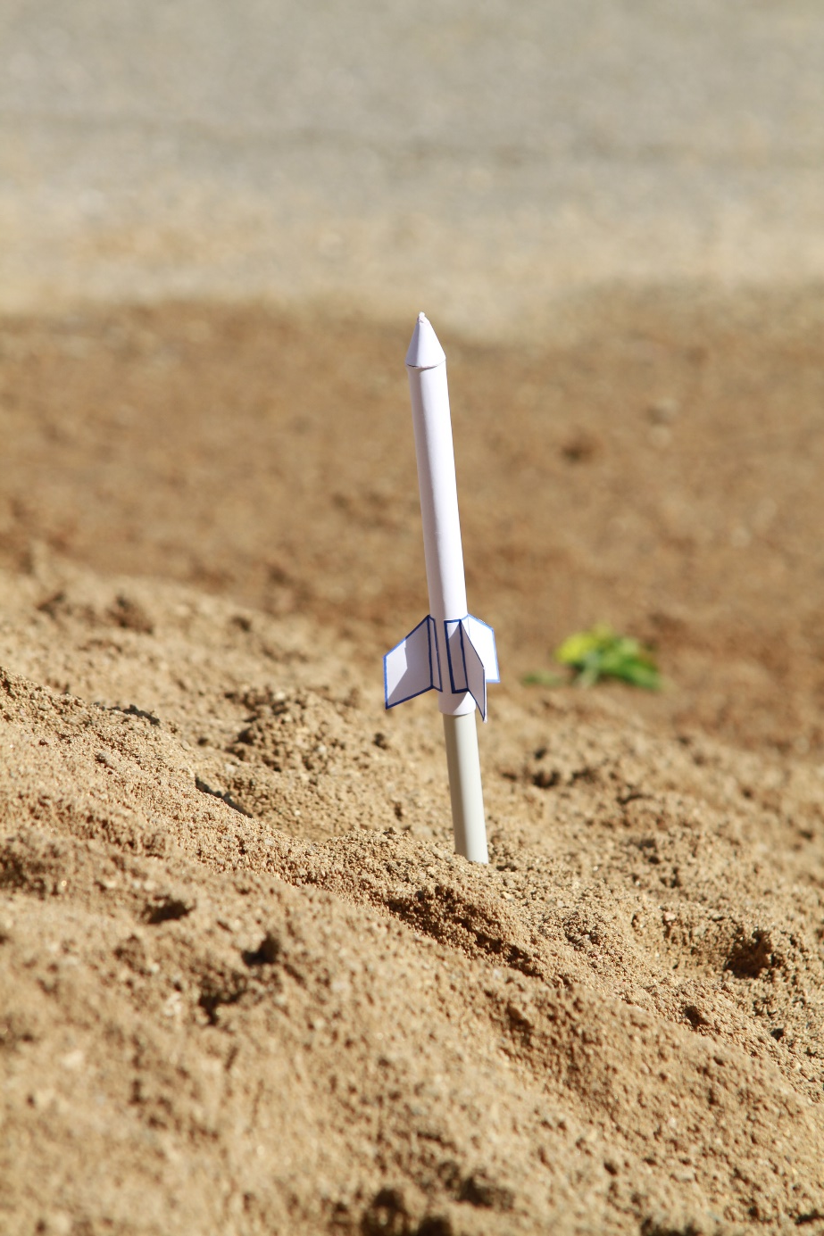
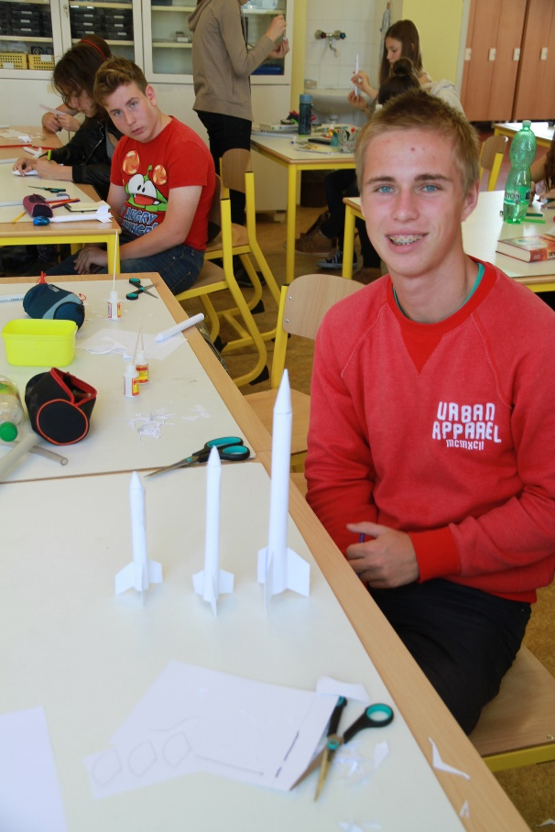
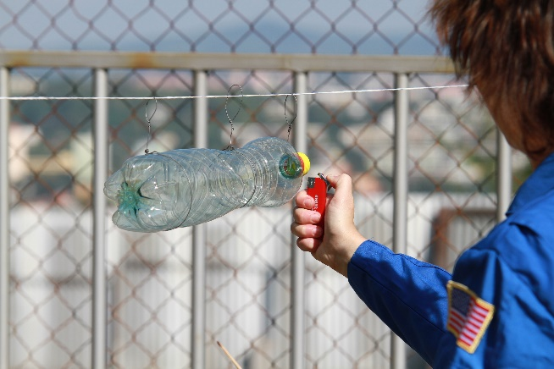
Výroba raket

Slide 10
Účastníci
Mgr. Jitka Piskačová
Tercie A:
Tomáš Obůrka
Jan Panovský
Vojtěch Horký
Tereza Jouklová
Kamila Špringlová
Michal Foltýn
Václav Škarda
Vít Pokorný
Tercie B:
Daniel Polanský
Tomáš Průša
Marie Hudcová
Petra Dítětová
Anna Lukášková
Roman Oberfranc
Olivie Ivančíková
Dana Skřičková
Anna Homolová
Vojtěch Man
Jiří Vlach
Filip Nováček
Barbora Šobová

